Slide 1


Slide 2
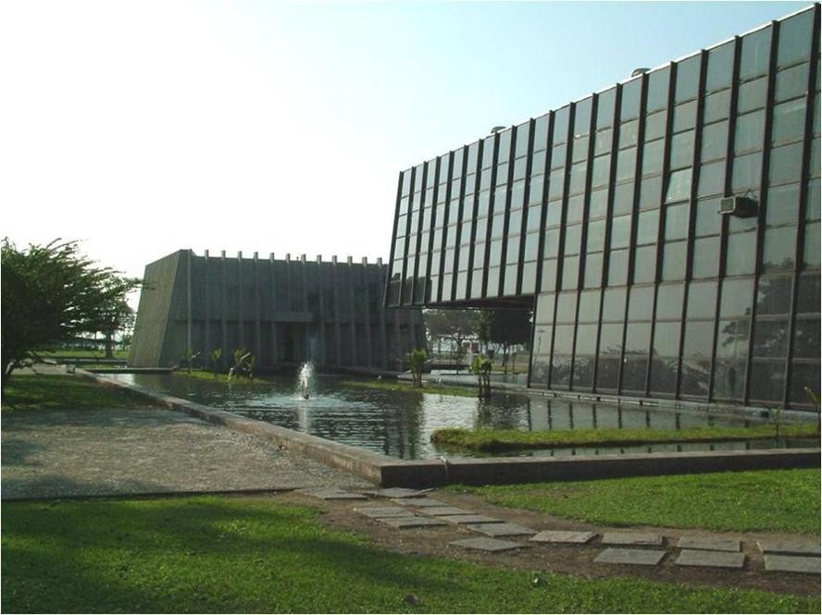

Terras Raras no Brasil: Ciência, Inovação e Soberania Nacional
Rio de Janeiro/Brasília - 10 de setembro 2025
O papel do CETEM na consolidação de uma cadeia produtiva estratégica.
DSc. Ysrael M Vera, Pesquisador CETEM Rio de Janeiro - Brasil

Slide 3
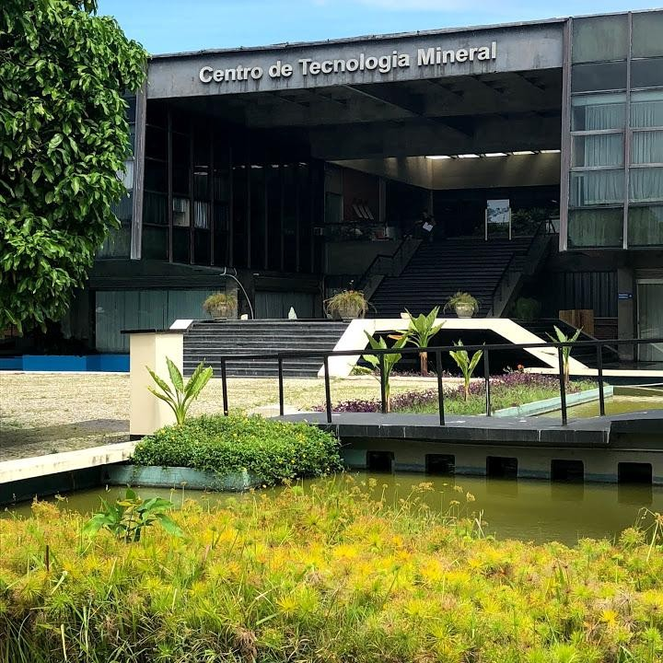
CETEM-Centro de Tecnologia Mineral
Unidade de pesquisa do MCTI, atua, no desenvolvimento de tecnologia para o uso sustentável dos recursos minerais brasileiros, com foco na inovação tecnológica para o setor mineral
Única instituição pública de pesquisa especialmente dedicada à tecnologia mineral e às questões ambientais associadas
Corpo técnico: altamente especializado

Slide 4
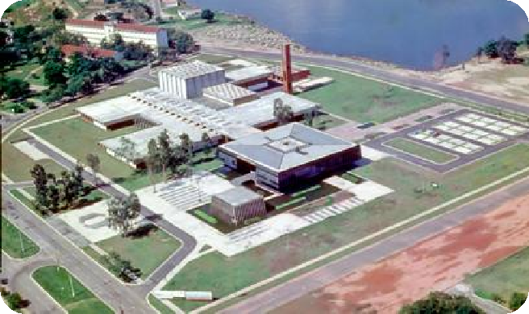

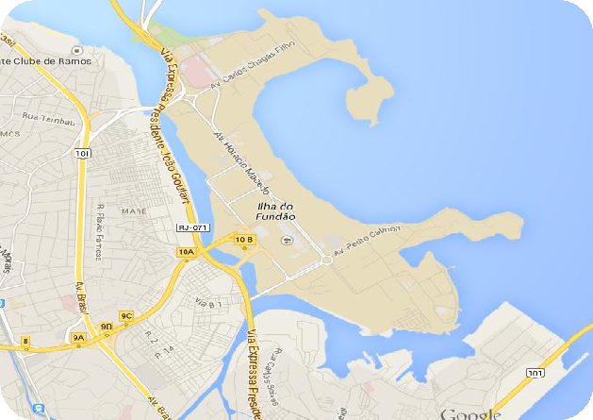


CETEM-Centro de Tecnologia Mineral
Localização: Cidade Universitária
(RJ), campus da UFRJ
Estrutura: 22 laboratórios, 5 usinas piloto, núcleo regional avançado no ES
Fundado em 1978 → 47 anos contribuindo significativamente para a inovação nas empresas do setor mineral, contribuindo para promover uma produção mais sustentável e tecnologicamente avançada

Slide 5
Terras Raras – Contexto Global e Brasil
Terras raras = base para alta tecnologia e transição energética (ímãs: aerogeradores, motores elétricos)
Brasil = 2ª maior reserva mundial de ETRs (23%)
Produção atual Brasil: é quase nula
Mercado dominado pela China
Pergunta Central: Por que produzir terras raras no Brasil?
→ Explorar nossas reservas para garantir os insumos para produção nacional de ímãs de terras raras, reduzir a dependência externa dos ímãs e demais produtos de ETRs e agregar maior valor à indústria brasileira

Slide 6
CETEM: Programa Terras Raras
Objetivo:
Contribuir para a retomada da produção nacional dos elementos - terras
raras de forma competitiva e sustentável.
Linhas Temáticas:
Caracterização
Tecnológica
Análise Química
Processamento Mineral
Metalurgia Extrativa
(Lixiviação/Purificação
/Separação)
Indicadores de
Eco eficiência
Modelagem
Molecular
Ecotoxicidade
Recuperação de Fontes Secundárias

Slide 7
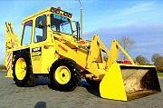
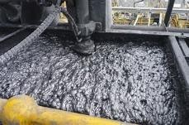
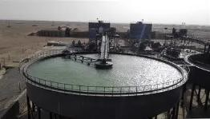
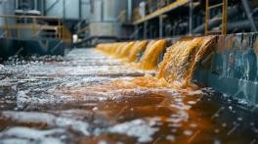
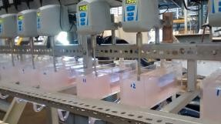
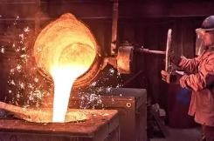
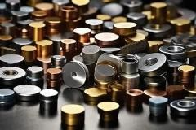















Cadeia Produtiva do ímã de Terras raras
Lavra
Processamento Mineral
Lixiviação
Purificação
Separação
Redução dos Produção de óxidos e ímã
Produção de liga
CETEM

Slide 8
Projetos de PD&I em ETR
PROTERRARAS (CETEM), (2013 -2016)
INCT-PATRIA (USP), (2017 - 2024)
INCT-MATERIA (UFAM), (2026 – 2031)
REGINA (1) (UFSC), (2017 – 2023)
REGINA (2) (UFSC), (2023 – 2026)
MagBras (SENAI), (2025 – 2028)

Slide 9
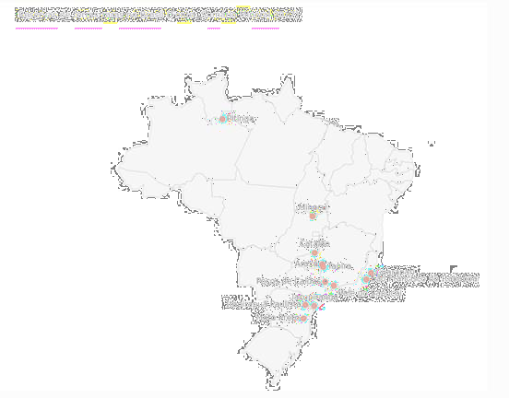
Desafios e Oportunidades
Oportunidades:
Demanda nacional e global por ímãs crescente (+8 -9%/ano, até
2030)
Grandes reservas de ETR em argila iônica (menor custo de
produção)
Centros de pesquisa altamente capacitados no Brasil
O contexto global favorece novos produtores fora da China; o Brasil
pode se consolidar como alternativa estratégica

Slide 10
Desafios e Oportunidades
Desafios:
Dominar completamente a etapa de separação
(lab. → piloto → industrial) (PD&I)
Tornar custo de produção competitivo (PD&I)
Produzir insumos químicos (extratantes) no país (PD&I)
Ampliar cooperação empresas + centros de pesquisa brasileiros
Obstáculo: Alto custo de capital para desenvolver a cadeia de ETRs
Risco: Baixa competitividade frente à China, que subsidia
fortemente o setor

Slide 11
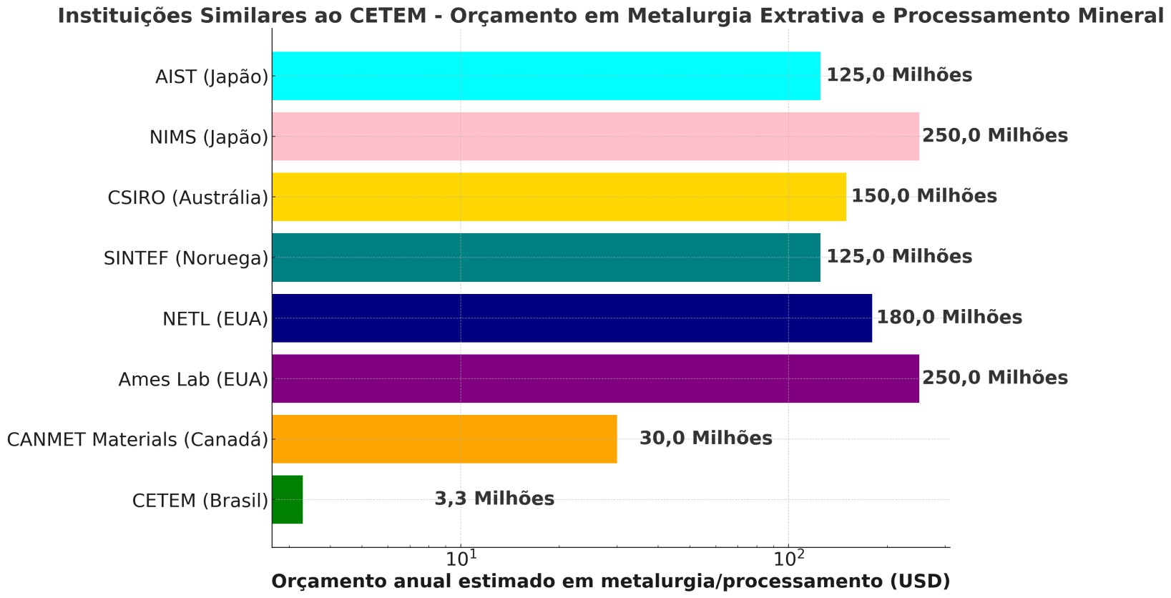
Instituições similares ao CETEM - Comparação orçamentária

Slide 12
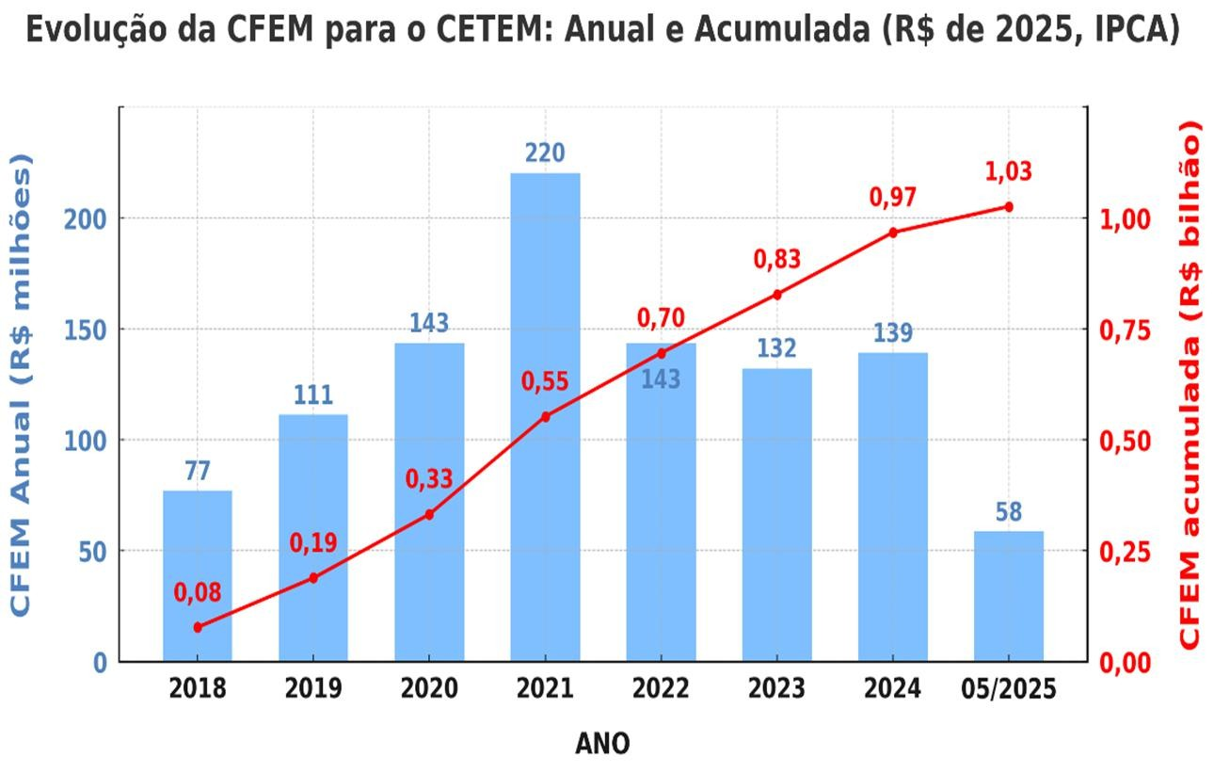
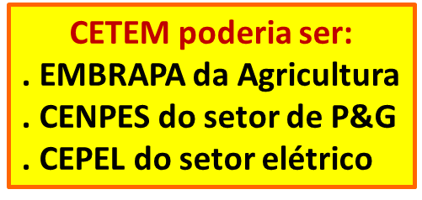
1,8% da CFEM (royalties da mineração) >>> R$ 1 Bilhão para o CETEM
O que poderia ter sido feito nesses 7 anos ...?
Valor médio por ano de 30 Milhões de dólares

Slide 13
Considerações finais
O Brasil deve e pode desenvolver a cadeia completa de terras raras (minério → óxidos separados → ímãs).
Assim como o petróleo foi decisivo no século XX, as terras raras serão decisivas no século XXI — e o Brasil tem todas as condições de ser protagonista geopolítico.
Investir em terras raras é investir na soberania nacional, na segurança
energética e no futuro das próximas gerações.

Slide 14
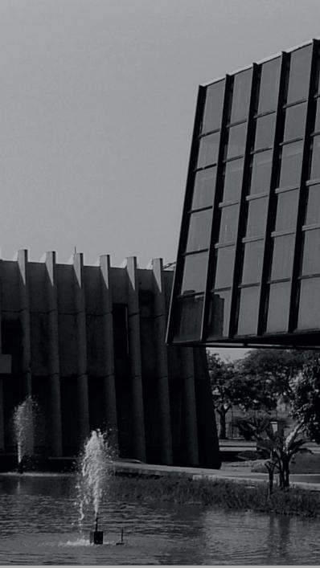
Grato pela atenção!
DSc. Ysrael Marrero Vera Serviço de Metalurgia Extrativa - SEMEX Centro de Tecnologia Mineral
yvera@cetem.gov.br
Centro de Tecnologia Mineral CETEM/MCTI
Av. Pedro Calmon, 900
Cidade Universitária Rio de Janeiro - RJ CEP: 21941-908
Tel: + 55 (21) 3865-7240

Slide 15


